Slide 1
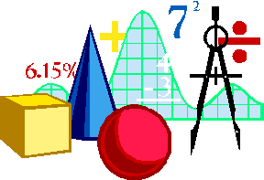
Розв'язування показникових рівнянь
Підготувала
Викладач математики
УВКУ КНТЕУ
Роля О.П.

Slide 2
Мета уроку:
Навчальна: узагальнити знання учнів з теми, вдосконалити вміння розв’язувати показникові рівняння;
Розвиваюча: розвивати логічне мислення учнів, увагу, пам'ять, мову, навички колективної та самостійної роботи;
Виховна: виховувати доброзичливість, старанність, дисциплінованість, культуру математичних записів, інтерес до математики;

Slide 3
1-й етап: «Стажування»
Дайте відповідь на питання:
Які рівняння називаються показниковими?
Вкажіть серед заданих рівнянь показникові. Поясніть свій вибір.
а)
б)
в)
г) sinx =2
д) х² - 3х - 2 =0
3. Які способи розв’язування показникових рівнянь ви знаєте?

Slide 4
1-й етап: «Стажування»
4. Заповніть пропуск. Обґрунтуйте міркування:
2^{х} 16
3^{х}
?

Slide 5
2-й етап: «Експертиза речових доказів»
Знайдіть помилки:
а)
б)
в)

Slide 6
Знайдіть помилки:
г)
д)

Slide 7
Розташуйте у правильному порядку

Slide 8
Розв'яжіть рівняння:

Slide 9
Чорнобильська трагедія

Slide 10
5-й етап «Висунення звинувачення »
Де х – час після аварії, Т – період напіврозпаду радіоактивної речовини.

Slide 11
Розв'яжіть задачу
Задача: Через який час після аварії кількість радіоактивних атомів зменшиться у 1024 рази?

Slide 12
Домашнє завдання:
Розв'яжіть рівняння:

